Slide 1
স্বাগতম

Slide 2
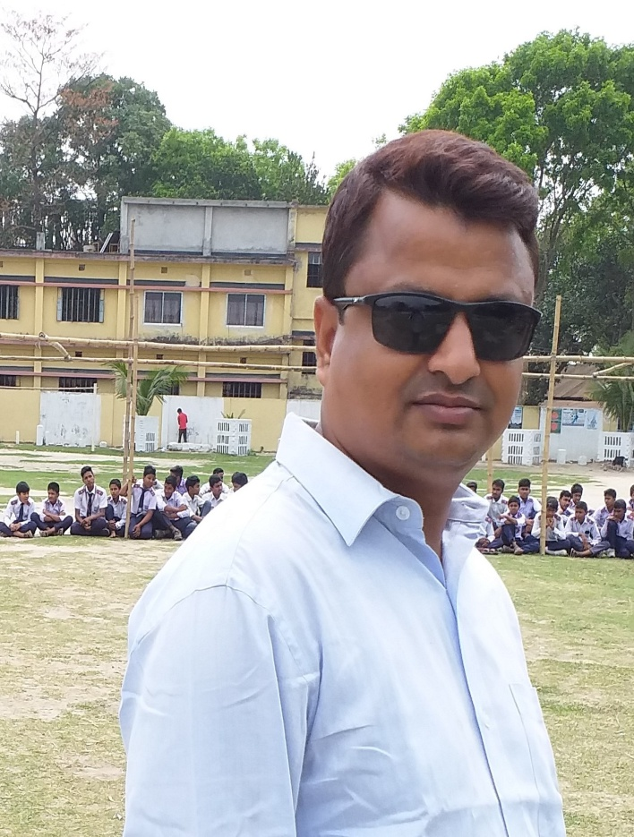
শিক্ষক
শ্রেণী ষষ্ঠ
পরিচিতি
বিষয়-বাংলাদেশ ও বিশ্বপরিচয়।
শ্রেনি-৬ষ্ঠ
পাঠ-সমাজ
আনিছুর রহমান
সহকারী শিক্ষক
কালীগঞ্জ করিম উদ্দিন পাবলিক পাইলট উচ্চ বিদ্যালয়

Slide 3
শিখন ফল
১।সমাজ কাকে বলে বলতেপারবে।
২।সমাজ গঠনের প্রধান ধাপ কোনটি বলতে পার ।
৩।মানুস কেন একতাবদ্ধ ভাবে বসবাস করে তা ব্যাখ্যা কর।

Slide 4
পূবজ্ঞান জাচাই
ক। মানুস একাকি বাস করতে পারে না।
খ। দলগত ভাবে বাস করলে কি কি সুবিধা
পাওয়া যায়
গ। সবাই মিশে একত্রে বাস করাকে কি বলে

Slide 5
পাঠ শিরোনাম
বাংলাদেশ ও বিশ্ব পরিচয়
সমাজ কাকে বলে ?

Slide 6
পাঠ উপস্থাপনা
মানুষ সামাজিক জীব। এরা একাকী বসবাস করতে পারে না। তাই একে অন্যকে সাহায্য করে
সবাই একত্রে মিলে মিসে বসবাস করাকে সমাজ বলে এভাবে মিলে মিসে থাকা একতাবদ্ধ মানব গোষ্ঠিকে বলা হয় মানব সমাজ

Slide 7
২য় ধাপ
সমাজ গঠনে ১ম ধাপ হচ্ছে- পরিবার থেকে গোত্র সম্প্রদায় ও জাতির উৎপত্তি এভাবে ক্ষুদ্র থেকে বৃহৎ সমাজের সৃষ্টি হয়

Slide 8
৩য় ধাপ
সমাজের দুটি বৈশিষ্ট
১। মানুষ দলবদ্ধ ভাবে বাস করে
২ এই দলবদ্ধ ভাবে বাস করায় বিশেষ উদ্দেশ্য আছে

Slide 9
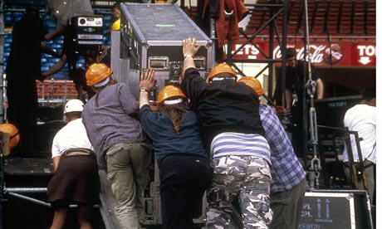
দলীয় কাজ
মানুষ কেন দলবদ্ধ ভাবে বসবাস করে সে সম্পকে্ ব্যাখ্যা কর।

Slide 10
মূল্যায়ন
সমাজ কাকে বলে।
সমাজে একতাবদ্ধ ভাবে বসবাস করলে কি কি সুবিধা পাওয়া যায়
মানুস সমাজে একতাবদ্ধ ভাবে বসবাস না করলে কি কি ক্ষতি হয়।

Slide 11
বাড়ীর কাজ
পরিবার থেকে বৃহৎ সমাজের সৃষ্ঠি হয় কি ভাবে ব্যাখ্যা কর।

Slide 12
ধন্যবাদ

